Slide 1

PROYECTO “Optiflow”
PRESENTACIÓN FINAL PORTAFOLIO DE TÍTULO

Slide 2


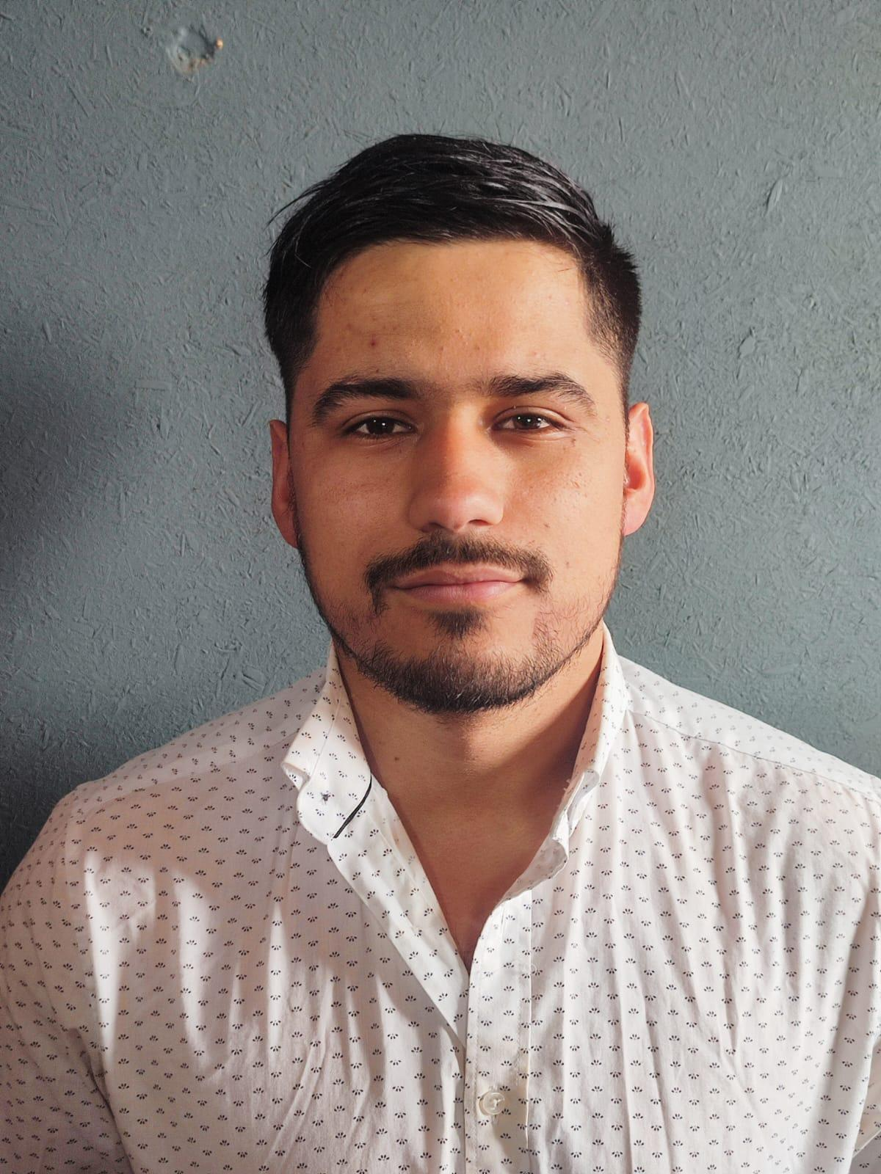
PROYECTO “Optiflow”
Bastian Leyton
Cargo: Product Owner
Funciones: Priorización Product Backlog
Daniel Caro
Cargo: Scrum Master
Funciones: Mantener flujo de trabajo.
INTEGRANTES DEL PROYECTO
Cristian Ubilla
Cargo: Development Team
Funciones: Desarrollo de software

Slide 3
PROYECTO “Optiflow”
DESCRIPCIÓN DEL PROYECTO
Problema o dolor
Algunas PYMES de las regiones de Valparaíso enfrentan problemas de gestión de inventarios y recursos, lo que afecta su competitividad y eficiencia. La ausencia de un sistema basado en datos precisos agrava estos desafíos en un entorno económico clave.
Propuesta de solución
El proyecto propone un sistema integral para mejorar la gestión interna y competitividad empresarial, abarcando inventarios, finanzas, proveedores, movimientos de productos y empleados. Con potenciales clientes en Viña del Mar, busca optimizar operaciones y fortalecer su posición en el mercado.

Slide 4

PROYECTO “Optiflow”
Objetivo General
Desarrollo de Software as a service (Saas) que permita la gestión de inventario eficiente incluyendo reportería
Objetivos Específicos
Optimización de recursos
Mejorar eficiencia operativa y competitividad
Desarrollo de herramientas que apoyen decisiones
Optimizar relaciones comerciales mediante gestión de proveedores
Optimizar el seguimiento y control de inventario

Slide 5
PROYECTO “Optiflow”
Alcances y limitaciones del proyecto
Alcance:
Limitaciones:
Gestión de inventarios.
Gestión de movimientos de productos.
Gestión de proveedores.
Gestión de empleados.
Reportería Variada.
Interfaz de Ventas.
El sistema no está integrado al SII.
El sistema no genera Boletas.
Requiere conexión a internet.

Slide 6

PROYECTO “Optiflow”
Metodología de trabajo para el desarrollo del proyecto
Scrum
Adaptabilidad al cambio
Autoorganización
Enfoque en entrega de valor

Slide 7
PROYECTO “Optiflow”
Cronograma para el desarrollo del proyecto
Actividad | Fase 1 |  |  |  | Fase 2 |  |  |  |  |  |  |  |  |  |  | Fase 3
 | S 1 | S 2 | S 3 | S 4 | S 5 | S 6 | S 7 | S 8 | S 9 | S 1 0 | S 1 1 | S 1 2 | S 1 3 | S 1 4 | S 1 5 | S 1 6 | S 1 7 | S 1 8
Análisis del Caso
Definición Visión y cuatro pilares
Épicas e Historias de usuario
Product Backlog Priorizado
Sprint 1: [M-05]: Login y Perfil
Sprint 2: [M-01]: Gestión de inventario y recursos del cliente
Sprint 3: [M-04]: Movimientos del producto
Sprint 4: [M-03]: Gestión de proveedores.
Sprint 5: [M-02]: Análisis financiero - API.
Sprint 6: Implementar módulos de mejoras
Validación y verificación
Presentación final de la solución

Slide 8
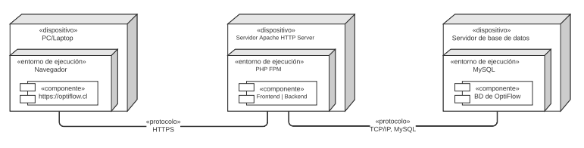
PROYECTO “Optiflow”
Arquitectura del software
Arquitectura de Alto Nivel

Slide 9
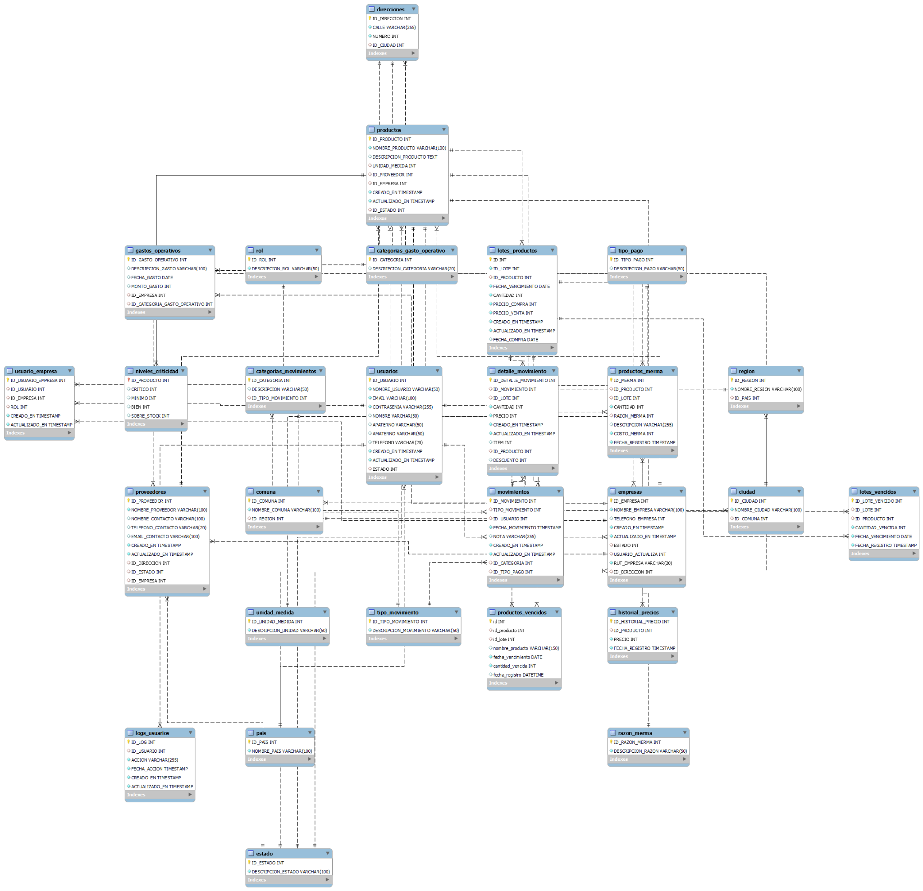
PROYECTO “Optiflow”
Modelo de datos
BD MySQL:
27 Tablas
53 Proc. Almacenados
3 Rutinas
Normalizada 3FN

Slide 10







PROYECTO “Optiflow”
Tecnologías utilizadas

Slide 11

Resultados obtenidos
Saas íntegro con funciones variadas validado por clientes.
Optiflow
“Transforma tus datos en decisiones estratégicas”

Slide 12
Obstáculos presentados durante el desarrollo
Desconocimiento de tecnologías
Actualización de tecnologías utilizadas
Organización inicial

Slide 13
DEMOSTRACIÓN DEL RESULTADO DEL PROYECTO
https://optiflow.cl/login

Slide 14
PREGUNTAS DE LA COMISIÓN

